Slide 1
Introdução ao ASP.NET MVC “do zero” parte 02
Fabiano Nalin
MCP MCT MCSD
nalin@fansoft.com.br

Slide 2
Agenda
criar o projeto
utilizar o template empty estrutura do projeto
bootstrapper da aplicação

Slide 3
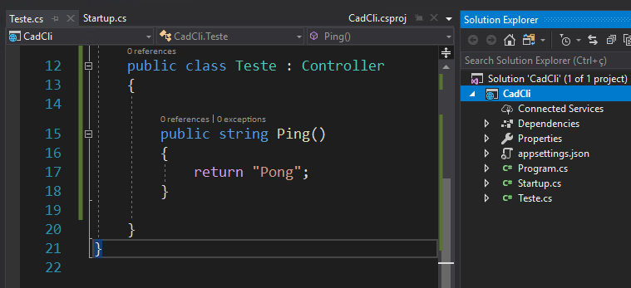
ASP.NET CORE
aula 02

